Slide 1
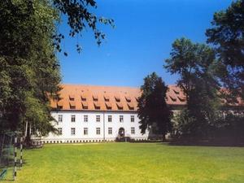
AKTIONSZENTRUM BB

Slide 2
Vzdělávací centrum pro mladé
Cílové skupiny
Základní cíl
Notes:
- vzdělávací centrum pro mladé od salesiánů Dona Bosca v diecézi Ausburg
- Cílové skupiny této práce jsou dospívající a mladí dospělí
- centrum vidí základní cíl v pomoci k úspěšnému životu mladých lidí

Slide 3
Vzdělávání mládeže , mezinárodní práce s mládeží a práce s hostujícími skupinami
AZ chce zprostředkovat osobní, náboženské , mezikulturní , ekologické a politické schopnosti
Pracovní styl při jednání s cílovými skupinami
Notes:
- Priority akce spočívají v oblasti vzdělávání mládeže , mezinárodní práce s mládeží a práce s hostujícími skupinami .
- Prostřednictvím těchto nabídek chce AZ zprostředkovat osobní, náboženské , mezikulturní , ekologické a politické schopnosti (kompetence).
- Pracovní styl při jednání s cílovými skupinami aktivizačního Center Benediktbeuern se vyznačuje individualitou , dobrovolnou účastí a výběrem nabídek , vzájemnou úctou a respektem.

Slide 4
Výročí 200 v roce 2015
Notes:
V roce 2015 se slaví 200. výročí zakladatele řádu a velkého přítele mládeže Johannese Bosca

Slide 5
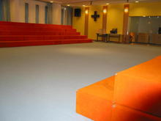
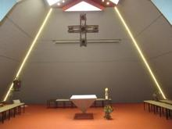
Don Bosco raum
Kaple

Slide 6
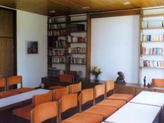
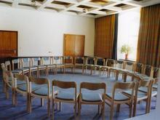
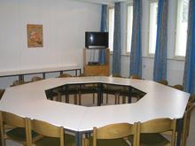

Slide 7
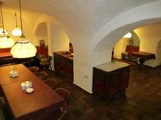
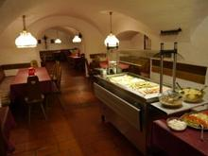
Jídelna

